Slide 1

Présentation de projet
TOYS AND MODELS
Equipe chargée de projet
Luca VERRECCHIA Ming Huei CAMBON
Data Analysts

Slide 2
4 piliers de l’etude
Finances
Logistique
RH
Ventes
Finances
Logistique
RH

Slide 3
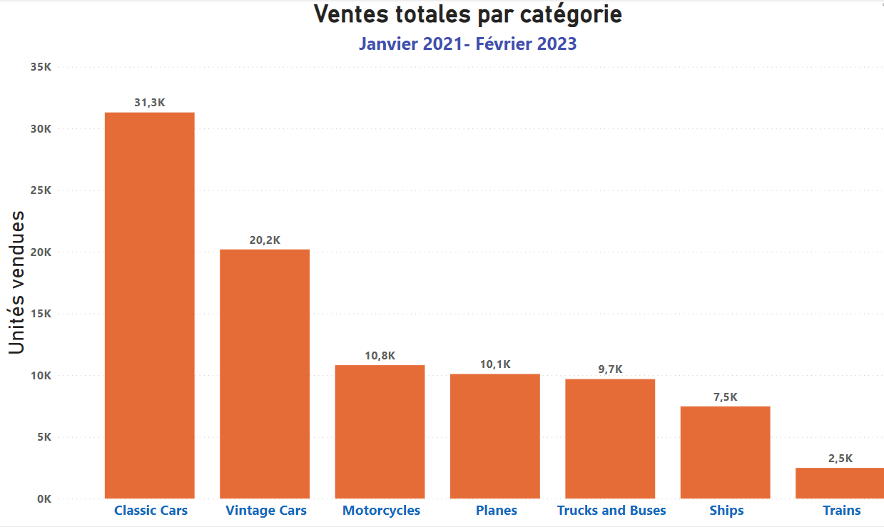
Ventes
Finances
Logistique
RH
Le catégorie de produit la plus vendu est :
Classic Cars
31,3K
Unité vendus
Le catégorie de produit la moins vendu est :
Trains
2,5K
Unité vendus

Slide 4
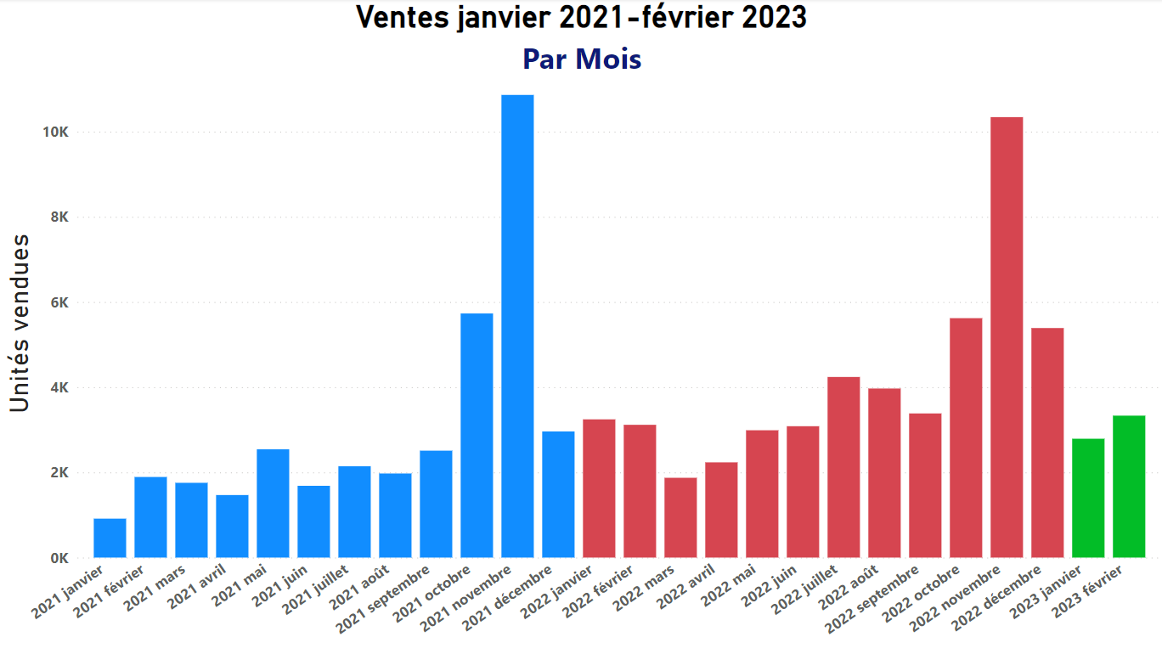
Ventes
Finances
Logistique
RH
On constate que les périodes des meilleurs ventes sont en fin d’années, en particulier les mois de Novembre

Slide 5
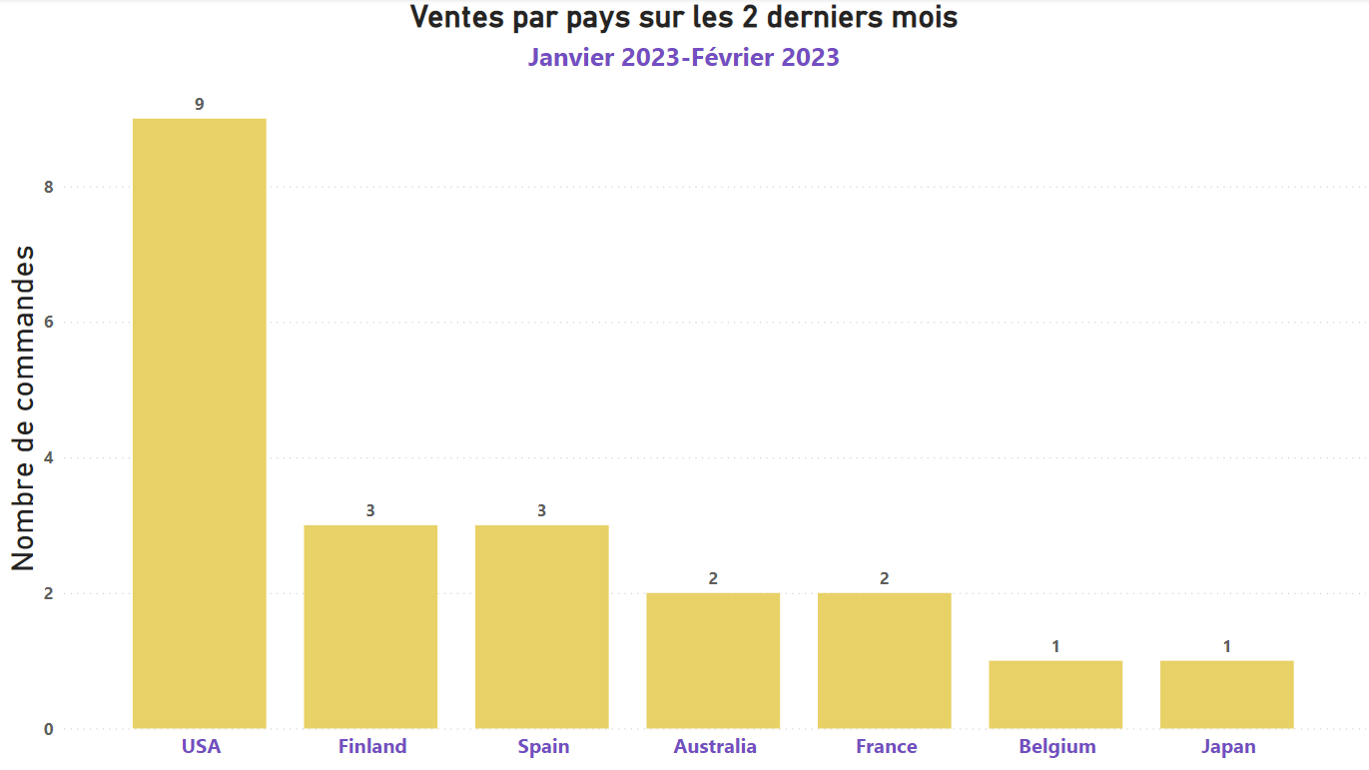

Ventes
Finances
Logistique
RH
On constate que les USA ont fait le maximum de commandes ces 2 derniers mois. Au contraire, il n’y a eu qu’une seule commande en Belgique et au Japon.

Slide 6
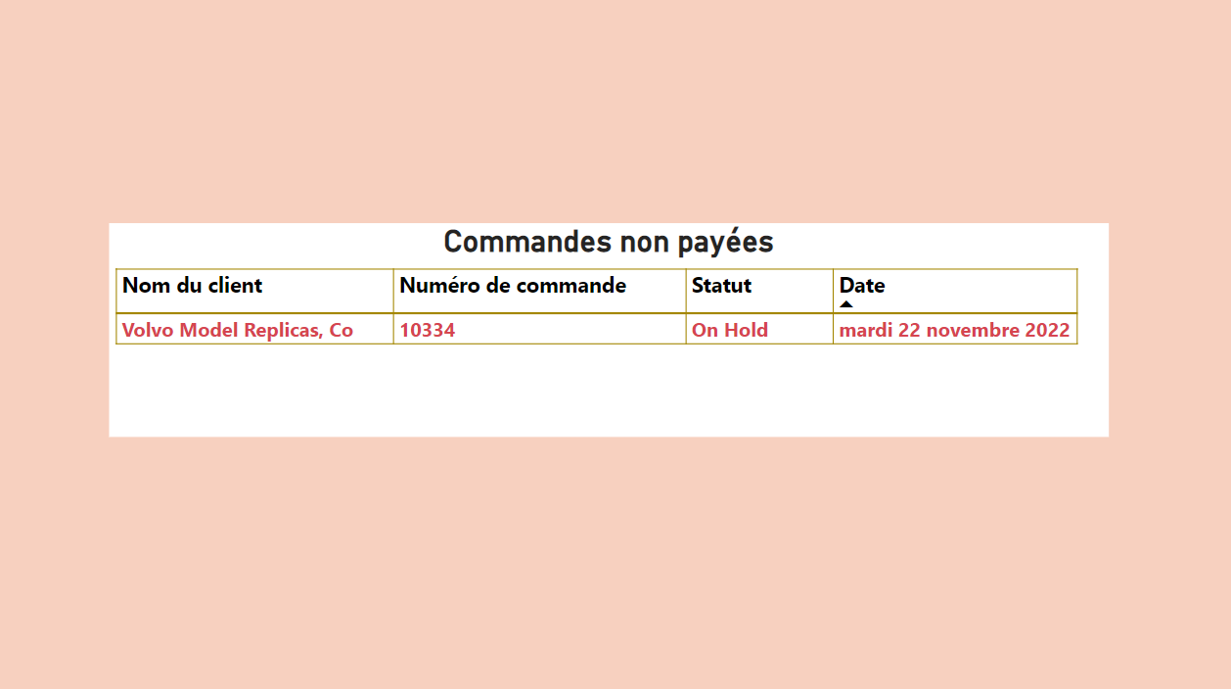
Ventes
Finances
Logistique
RH

Slide 7
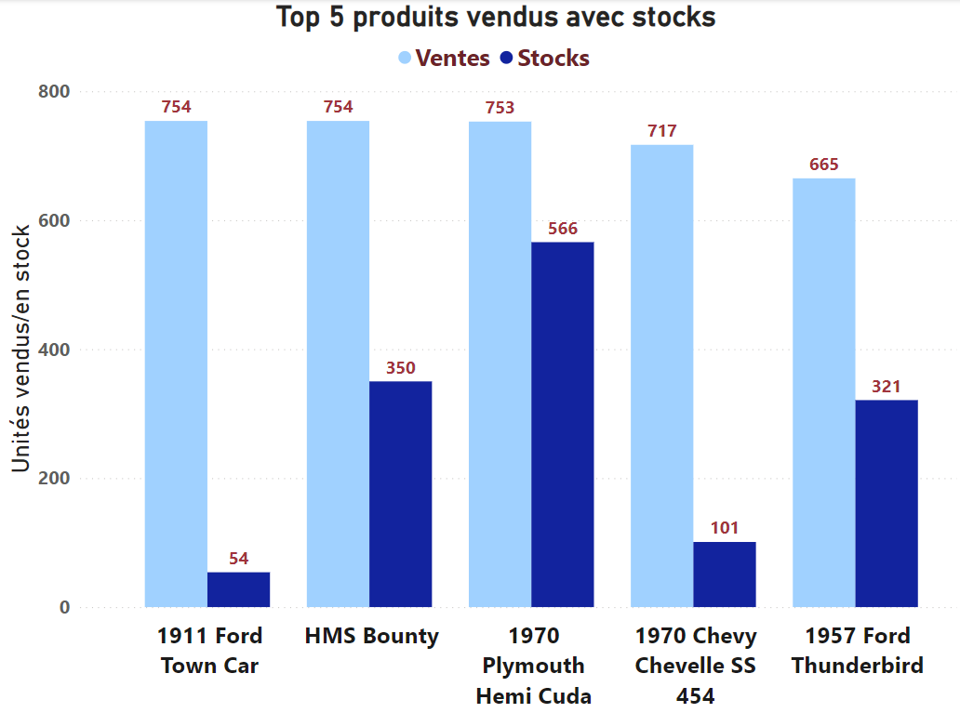
Ventes
Finances
Logistique
RH

Slide 8
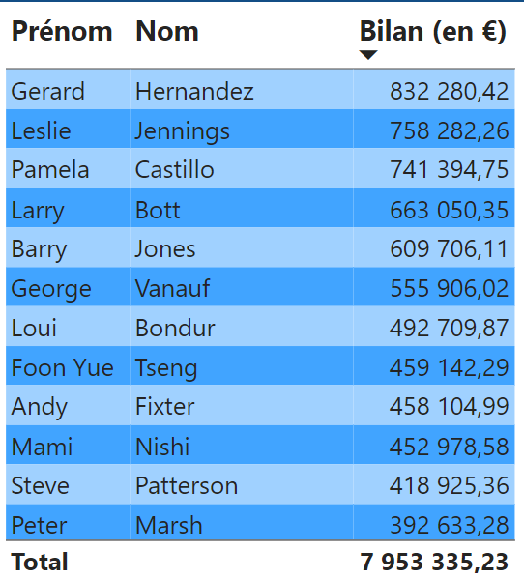

Ventes
Finances
Logistique
RH
Top 12 meilleurs vendeurs depuis Janvier 2021

